Slide 1

ADO.NET数据库访问技术
案例式教程
第4章
数据适配器
Notes:
本次课中的部分内容（键盘使用和网络功能），分别放置在文字处理部分和网络应用基础部分介绍。

Slide 2
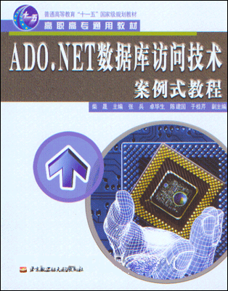
内容提要
课程安排
授课形式
学习目标
本章重点
授课内容
习题思考
信息反馈

Slide 3
课程安排
总课时:共8学时，其中实验4学时。
授课大纲：
0:02 | 课程内容提要
0:03 | 本章知识重难点
0:50 | 数据适配器的概念
0:65 | 数据适配器的创建、属性和方法
0:55 | 处理数据适配器事件，冲突处理
0:05 | 习题思考和信息反馈
共计: | 180分钟

Slide 4
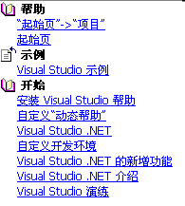
授课形式
教师讲授
实验
联机帮助
作好预习和复习
认真完成实验，做好实验报告

Slide 5
学习目标
了解数据适配器的概念
学会使用数据适配器来查询信息
能够使用数据适配器填充到数据集
学会使用数据适配器修改数据信息
能够使用数据适配器将数据的更改提交保存到数据源
了解数据的冲突

Slide 6
本章重点
数据适配器的创建
数据适配器的属性和方法
处理数据适配器事件

Slide 7
4.1 数据适配器的概念
数据适配器：数据源和数据集对象之间的“搬运工”。
数据适配器的4个数据命令引用：
SelectCommand
UpdateCommand
InsertCommand
DeleteCommand

Slide 8
4.2 数据适配器的创建
数据适配器的创建方法：
使用“服务资源管理器”创建
使用“工具箱”创建。
在运行时创建。

Slide 9
4.3 数据适配器的属性和方法
4.3.1 数据适配器的属性
数据适配器的属性：
AcceptChangsDuringFill
DeleteCommand SelectCommand
InsertCommand UpdateCommand
MissingMappingAction MissingSchemaAction
TableMappings

Slide 10
4.3 数据适配器的属性和方法
4.3.1 数据适配器的属性
每个数据适配器都包含对4个Command对象的引用，其中每个对象都有CommandText属性，该属性包含实际执行的SQL命令。
每个数据适配器命令必须和一个连接关联。

Slide 11
4.3 数据适配器的属性和方法
4.3.2 TableMappings 集合
TableMappings
DataTableMapping
DataColumnMapping
DataSetColumn
SourceColumn

Slide 12
4.3 数据适配器的属性和方法
4.3.3 数据适配器的方法
Fill 方法：使用数据适配器的SelectCommand中指定的命令把数据从数据源加载到数据集的一个或多个表中。
Update 方法：将数据集中行所做的更改自动回传到数据源。

Slide 13
4.4 处理数据适配器事件
OnRowUpdating事件引发的时间是在Update方法设置了要执行命令的参数值之后，在命令执行之前。
在Update方法执行完针对数据源的相应命令之后，OnRowUpdated事件将被引发。

Slide 14
4.4 处理数据适配器事件
4.4.1 OnRowUpdating事件
OnRowUpdating事件引发的时间是在Update方法设置了要执行命令的参数值之后，在命令执行之前。事件处理程序将接收到一个参数，该参数的属性提供了有关执行命令的基本信息。

Slide 15
4.4 处理数据适配器事件
4.4.1 OnRowUpdating事件
属 性 | 说 明
Command | 要执行的数据命令
Errors | 有.net数据提供程序生成的错误
Row | 要更新的DataReader
StatementType | 要执行的命令类型，可能取值为Select,Insert,Delete和Update
Status | 命令的饿更新状态（UpdateStatus）
TableMapping | 更新使用的DataTableMapping

Slide 16
4.4 处理数据适配器事件
4.4.2 OnRowUpdated 事件
在Update方法执行完针对数据源的相应命令之后，OnRowUpdated事件将被引发。
根据数据提供程序的情况，该事件的处理程序将会传给SqlRowUpdatedEventArgs和OleDbRowUpdateEventArgs这两者中的一个。

Slide 17
4.5 冲突处理
数据冲突：当应用程序与数据源断开连接时，如果另一个应用程序或服务更改了该数据源，就会发生数据冲突。
冲突处理的过程：
发生冲突—检测冲突—解决冲突。
开放式并发
保守式并发
生成SQL语句
检测冲突
HasErrors
属性解决冲突

Slide 18
习题思考
1.在ADO.NET编程中，能否使用一个DataAdapter对象向多个DataTable填充数据？
2.使用DataAdapter填充DataSet最有效方式是什么？
3.当在断开连接的应用程序中更新数据源时会出现什么类型的冲突？如何发现并解决这些冲突？

Slide 19

信息反馈
通过本章的学习，介绍了数据适配器的概念，数据适配器的创建、属性和方法、数据适配器事件以及使用数据适配器来查询信息等相关的操作，介绍了如何管理冲突 。

Slide 20
参考资料
参考教材
教材第4章
网站资源
电子讲稿
基本操作演示

Slide 21

谢谢

